Slide 1
Reporte de Monitoreo
Mayo
29/05/2015

Slide 2
Hitos
Nombre de hito | Fecha Planeada | Fecha Real
Planeación | 09-02-15 | 09-02-15

Slide 3
Recursos humanos
Fidel Reyna – Dirección.
Samuel Reyna – Técnico de soporte.
Mayra Tejeda – Auditor.
Jovanny Zepeda – Técnico de sorporte y coordinador de soporte.
Capacitaciones: hasta la fecha no se han recibido capacitaciones, motive por el cual esta sección es anulada.

Slide 4
Costos

Slide 5
Esfuerzo

Slide 6
Auditorías físicas
No se presenta ningún cambio conforme la evaluación anterior.

Slide 7
Auditorías funcionales

Slide 8
Auditorías a productos

Slide 9
Auditorías a procesos

Slide 10
Índice de Satisfacción
 |  | Febrero | Marzo | Abril | Mayo
 |  | 150227 | 150331 | 150430 | 150529
1 | Qualtop | - | - | 88,00% | 94,00%
2 | SYE | - | - | 91,00% | 97,00%
3 | HTBP | - | - | 100,00% | 100,00%
4 | Cinovatec | - | - | 88,00% | 94,00%

Slide 11
Riesgos
ID | DESCRIPCIÓN DEL RIESGO | IMPACTO | PROBABILIDAD | EXPOSICIÓN | PRIORIDAD | PLAN DE MITIGACIÓN | PLAN DE CONTINGENCIA | RESPONSABLE | STATUS
1 | Debido a que en ocasiones el exceso de trabajo obliga a desviar las estrategias encaminadas a los objetivos organizacional, existe la posibilidad de que el apego a los procesos no sea el esperado | 3 | 40% | 1,2 | 2 | Generar políticas que refuercen el uso de los procesos | Capacitar al personal en los procesos Adecuar los procesos de acuerdo a la operación | Jovanny Zepeda | Abierto
2 | Si no se tiene el personal para la entrega del servicio calificado, la entrega del podrían ser deficientes y no se lograría una entrega de calidad | 5 | 30% | 1,5 | 1 | Generar un plan de capacitación para incrementar las habilidades del personal | Contratar personal experto en los servicios que ofrece la empresa | Jovanny Zepeda | Abierto

Slide 12
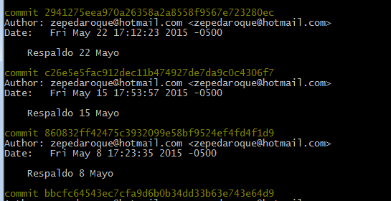
Respaldos

